Slide 1

CHÀO MỪNG CÁC EM ĐẾN VỚI
MÔN TIN HỌC LỚP 3

Slide 2
NỘI DUNG CHƯƠNG TRÌNH
Chủ đề 1: Làm quen với máy tính.
Chủ đề 2: Em tập vẽ.
Chủ đề 3: Soạn thảo văn bản.
Chủ đề 4: Thiết kế bài trình chiếu.

Slide 3

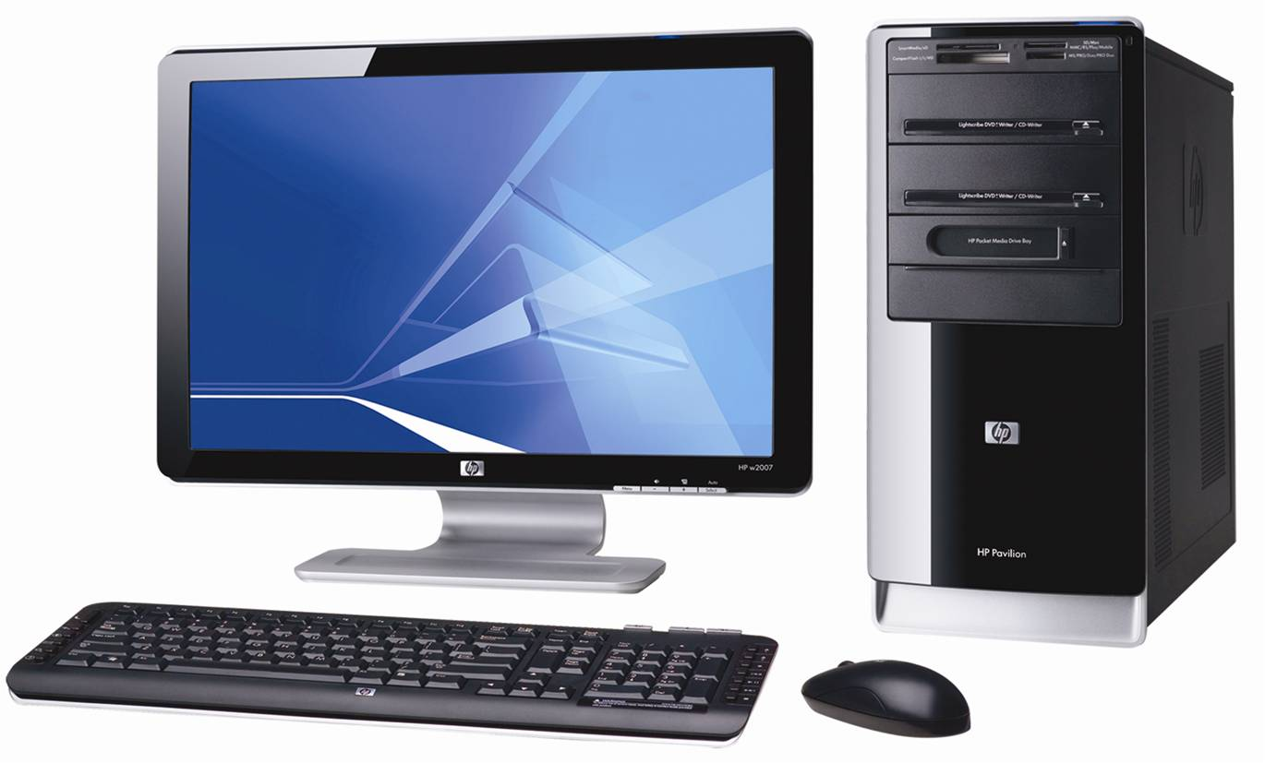
Sách giáo khoa
Máy tính

Slide 4
Tuần 1
CHỦ ĐỀ 1. LÀM QUEN VỚI MÁY TÍNH
Bài 1: Người bạn mới của em (Tiết 1)
(SGK trang 7)

Slide 5
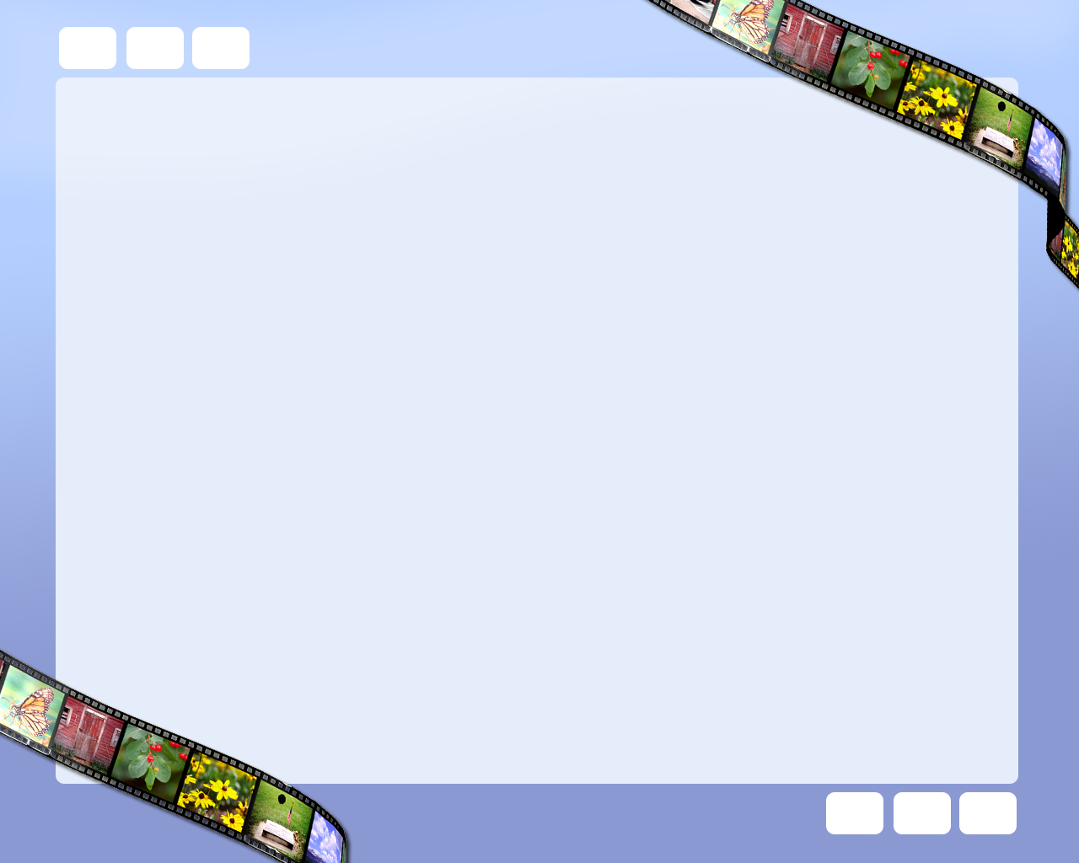
MỤC TIÊU
Gọi đúng tên các bộ phận của máy tính.
Biết chức năng cơ bản của các bộ phận máy tính.
Nhận biết được một số loại máy tính thường gặp.

Slide 6
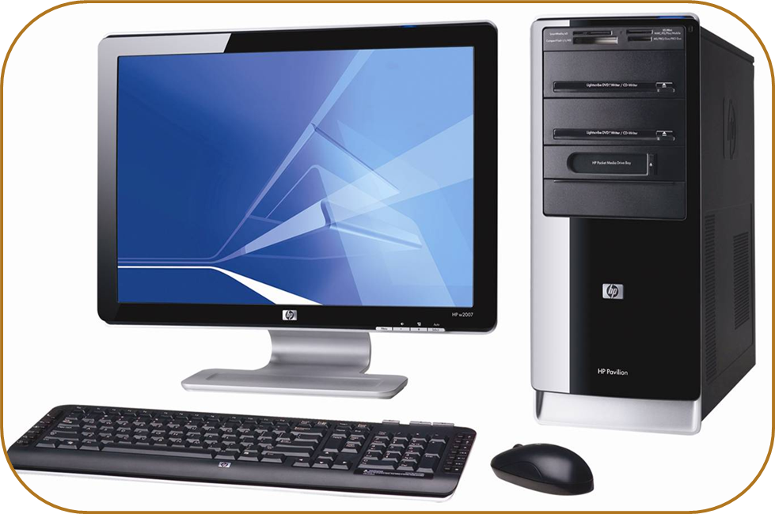
1. Các bộ phận của máy tính
Màn hình
Thân máy
Bàn phím
Chuột

Slide 7

Các bộ phận của máy tính làm gì?

Slide 8
2. Chức năng của các bộ phận của máy tính
Thân máy tính
Chứa bộ xử lí được ví như bộ não, điều khiển mọi hoạt động của máy tính.
Màn hình
Hiển thị kết quả làm việc của máy tính.
Bàn phím
Gồm nhiều phím. Khi gõ các phím, ta gửi tín hiệu vào máy tính.
Chuột máy tính
Giúp em điều khiển máy tính nhanh chóng thuận tiện hơn.

Slide 9
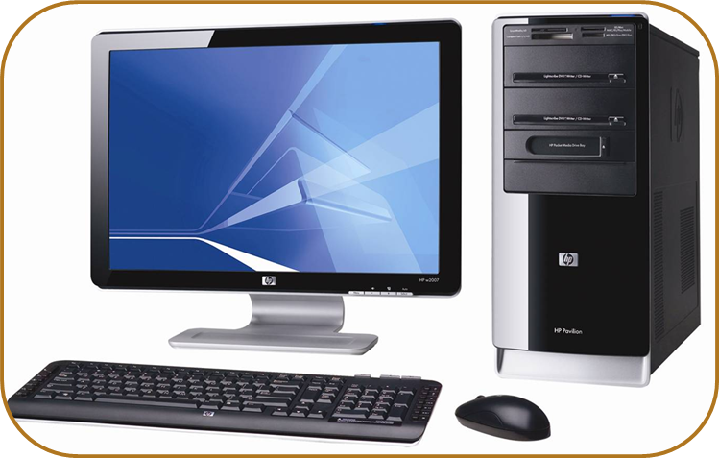
3. Một số loại máy tính thường gặp
MÁY TÍNH ĐỂ BÀN

Slide 10
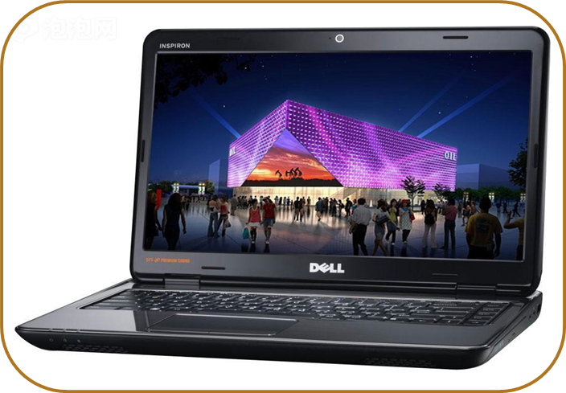
MÁY TÍNH XÁCH TAY
Vùng cảm ứng chuột
Có thể gấp gọn.
Bàn phím gắn liền với thân máy.
Để điều khiển máy tính ta di chuyển ngón tay trên vùng cảm ứng chuột.

Slide 11
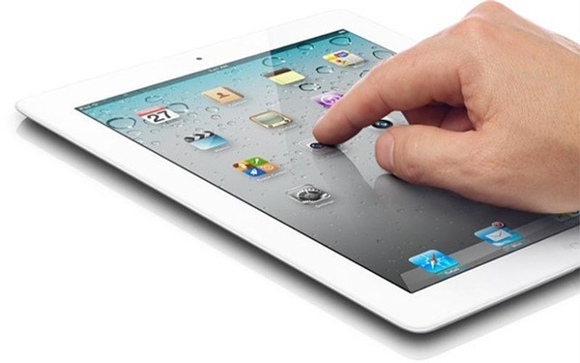
MÁY TÍNH BẢNG
- Có màn hình gắn liền với thân máy.
- Không có bàn phím và chuột tách rời.
Thay cho việc dùng chuột em chỉ cần chạm nhẹ ngón tay trực tiếp trên màn hình cảm ứng.
Khi cần dùng bàn phím, người dùng có thể điều chỉnh để bàn phím hiển thị trên màn hình.

Slide 12
CỦNG CỐ
Các loại máy tính tuy khác nhau về hình dạng nhưng đều có cấu tạo chung gồm 4 bộ phận chính là: thân máy, màn hình, bàn phím, chuột.

Slide 13

Chúc các em
chăm ngoan – học giỏi.

Slide 14
Tuần 1
CHỦ ĐỀ 1. LÀM QUEN VỚI MÁY TÍNH
Bài 1: Người bạn mới của em (Tiết 2)
(SGK trang 8)

Slide 15
MỤC TIÊU
Ôn tập các nội dung đã học ở tiết 1.
Nắm được các lợi ích của máy tính.

Slide 16
Bài 1 – SGK trang 8
Em hãy mở chương trình soạn thảo Microsoft Word, thử gõ một vài phím trên bàn phím rồi quan sát sự thay đổi trên màn hình.

Slide 17
Bài 2 – SGK trang 8
Đánh dấu x vào trước câu đúng
- Máy tính xách tay:
Không có thân máy.
Có thân máy, thân máy được gắn phía dưới bàn phím.
Máy tính bảng:
Không có bàn phím.
Có bàn phím, khi cần dùng bàn phím người dùng điều
chỉnh bàn phím hiện lên trên màn hình.
x
X

Slide 18
Bài 3 – SGK trang 9
Nối ô ở cột trái với ô ở cột phải để được câu đúng:
có nhiều phím. Khi gõ các phím ta gửi tín hiệu vào máy.
Thân máy tính
dùng để điều khiển máy tính thuận tiện và dễ dàng.
Màn hình máy tính
Bàn phím máy tính
là hộp chứa nhiều chi tiết tinh vi, trong đó có bộ xử lý của máy tính.
Chuột máy tính
là nơi hiển thị kết quả làm việc của máy tính.

Slide 19
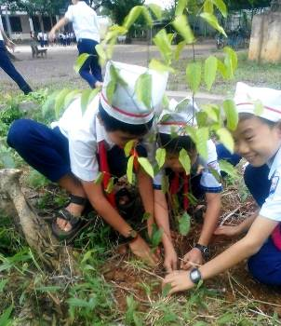


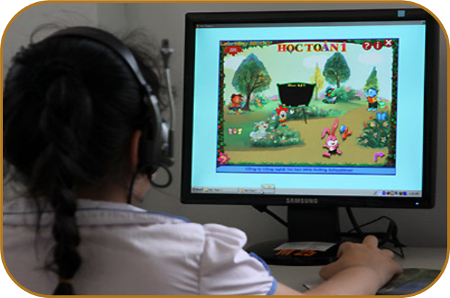


Máy tính có thể giúp em làm những công việc gì?

Slide 20
ỨNG DỤNG – MỞ RỘNG
1. Màn hình
2. Thân máy
3. Bàn phím
4. Chuột
Đưa tín hiệu vào
Xử lí tín hiệu
Đưa tín hiệu ra

Slide 21
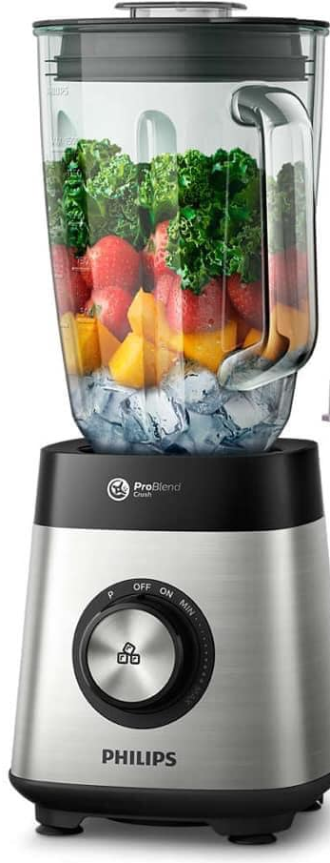
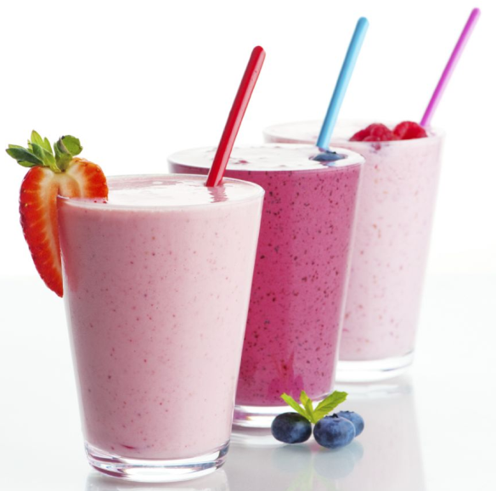
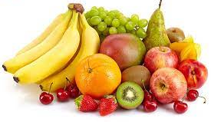
MÔ HÌNH XỬ LÝ THÔNG TIN
Đưa thông tin vào
Xử lý thông tin
Thông tin ra

Slide 22
ỨNG DỤNG – MỞ RỘNG
1. Màn hình
2. Thân máy
3. Bàn phím
4. Chuột
Đưa tín hiệu vào
Xử lí tín hiệu
Đưa tín hiệu ra

Slide 23
EM CẦN GHI NHỚ
Máy tính để bàn có 4 bộ phận chính: thân máy, màn hình, bàn phím và chuột.
Ngoài máy tính để bàn, còn có một số loại máy tính thường gặp: máy tính xách tay, máy tính bảng…
Máy tính có thể giúp em nhiều công việc như: học tập, giải trí, liên lạc với mọi người,…

Slide 24
Chúc các em
chăm ngoan – học giỏi.

